Slide 1
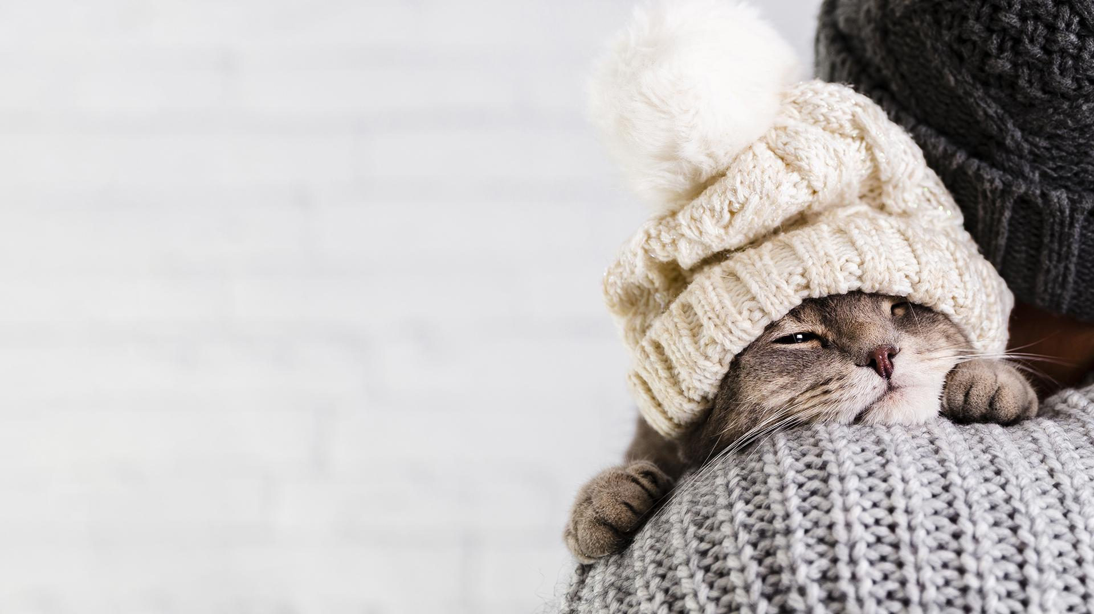
CWCT
고양이 없는 고양이 팀
We don't have cats, but somehow
We are making an automated cat toilet
2022. 5. 9

Slide 2
저번주의 피드백 사항
저번 주 발표 후 이러한 피드백 사항이 있었습니다
디자인, 구동 방식 가닥 잡아라.
모든 아이디어, 진행 상황을 ppt에 집어넣어라.
새로운 거 X, 거창한 거 X, 기존제품 참고

Slide 3
~5/9 작업사항
1. 시제품 분석
시제품 비교 및 참고할 제품 선정
2. 제품의 구성
제품의 핵심 기능 구성
3. 디자인/모델링
예상 디자인/모델링 소개
4. 알고 싶어요.
알려주세요.

Slide 4
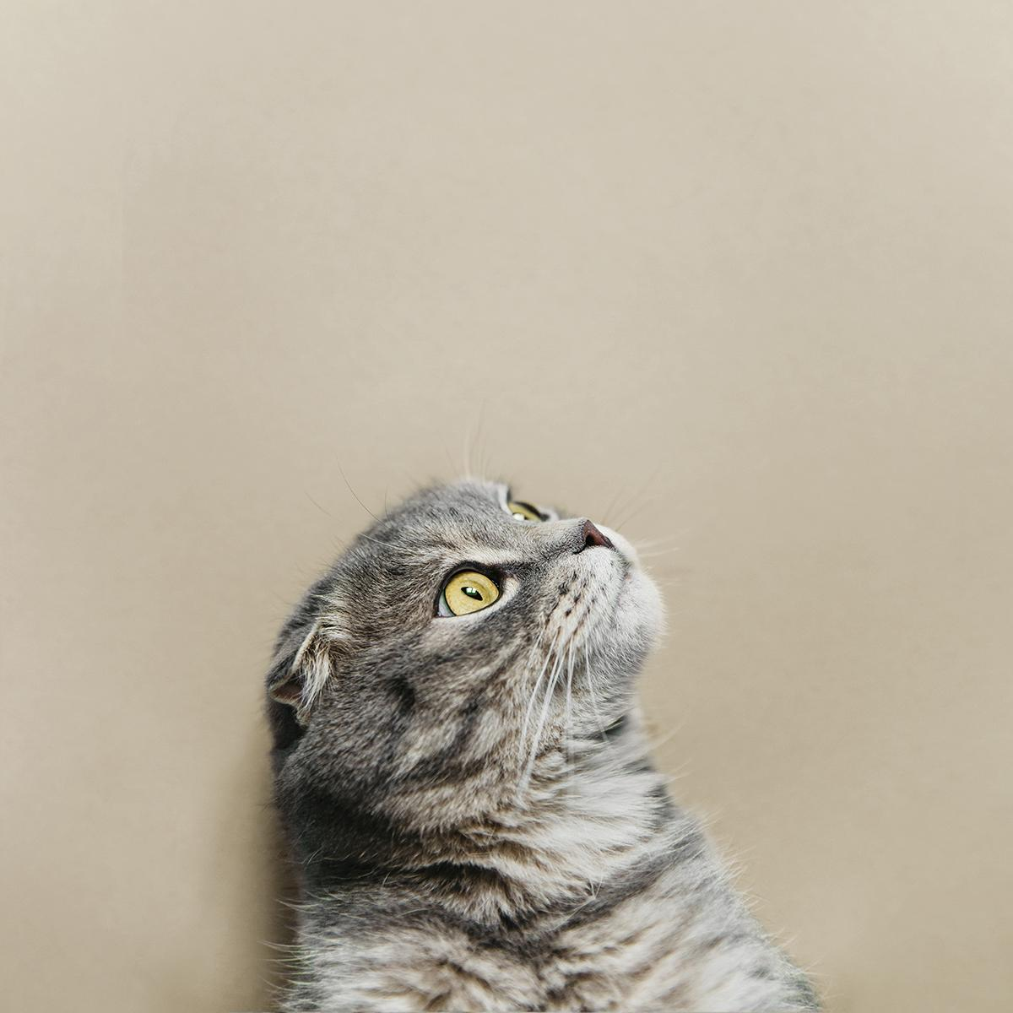
시제품 분석
1
시제품 분석 및 참고할 제품 선정

Slide 5
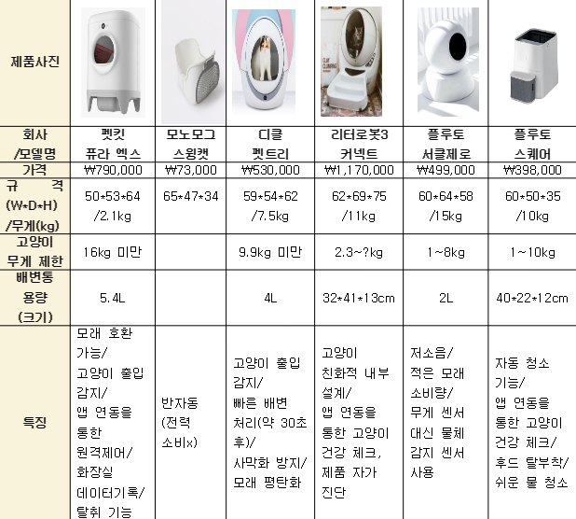
시제품 비교

Slide 6
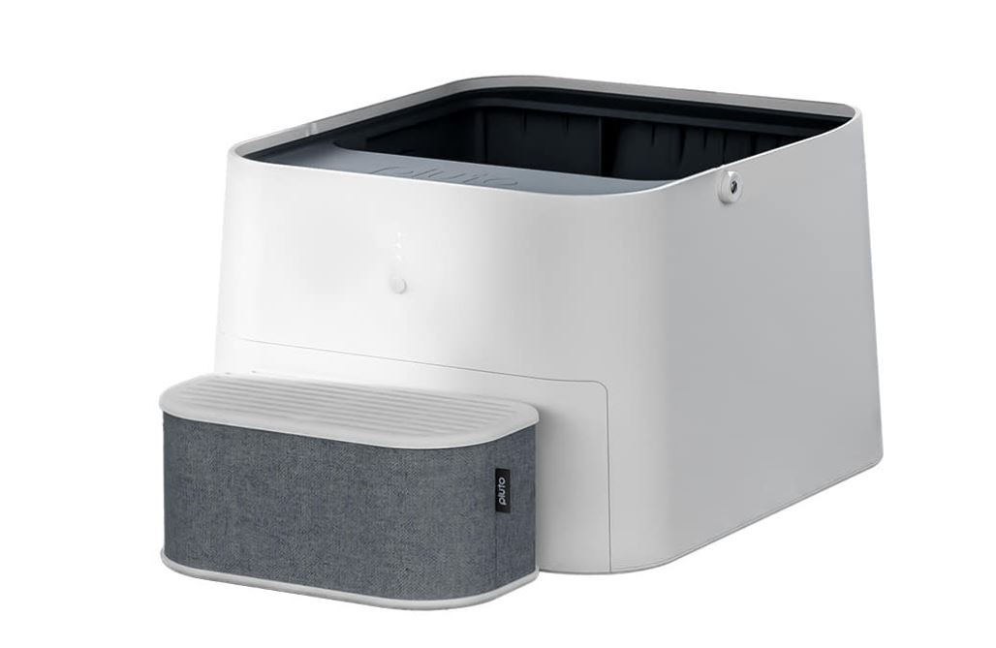
Pluto SQUARE
참고 제품 선정
선정된 이유
많은 자료 제공으로 설계가 간단함(상대적으로)
훌륭한 제원과 성능
구동방식이 생각했던 것과 가장 유사함
저렴한 가격(얘도 상대적으로)
디자인 및 구동 방식 참고하고 진행 중..

Slide 7
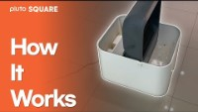
참고 제품 선정
Pluto SQUARE 구동 동영상

Slide 8
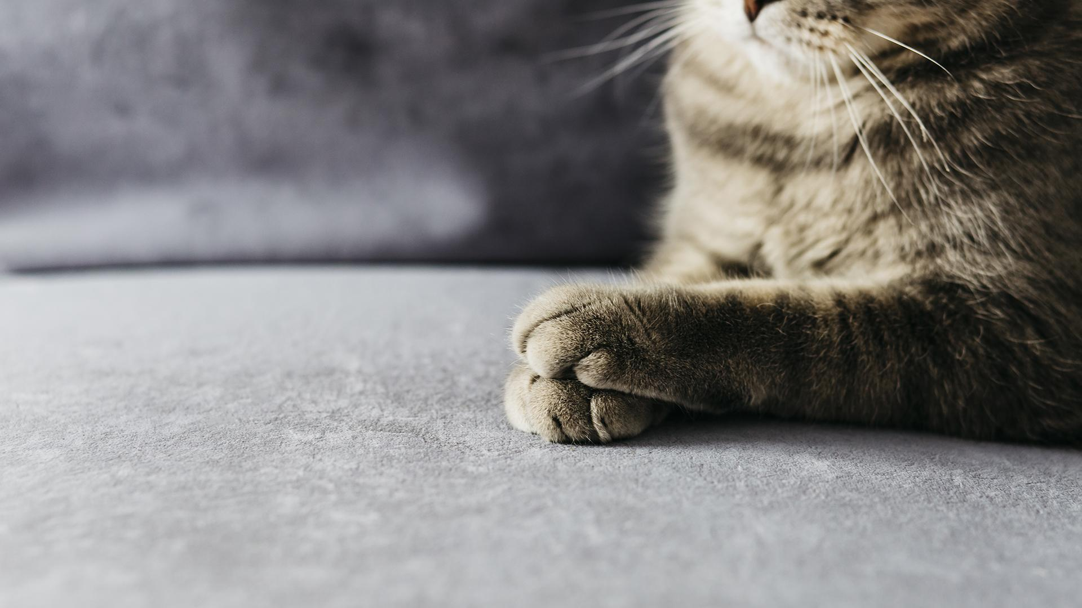
제품의 구성
2
제품의 핵심 기능 구성

Slide 9
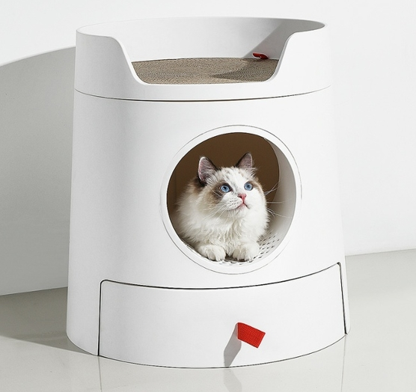
6가지 핵심 기능 구성
탈취 방식
고양이 출입 확인
고양이 무게 확인
라돈 측정
모래 평탄화 방식
배변처리 방식

Slide 10
6가지 핵심 기능 구성
고양이 출입 확인
배변처리
탈취방식
출입 유무에 따라 제품 작동
고양이의 배변처리 기능
고양이의 분변 냄새 억제
모래 평탄화
라돈 측정
무게 확인
모래를 평탄화 하는 기능
라돈의 측정과 경고
고양이와 결과물의 무게 확인으로 건강 진단

Slide 11
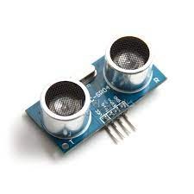
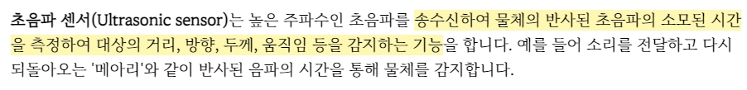
고양이 출입 확인
초음파센서
고양이의 출입 감지
초음파센서의 신호에 따라 제품 작동

Slide 12
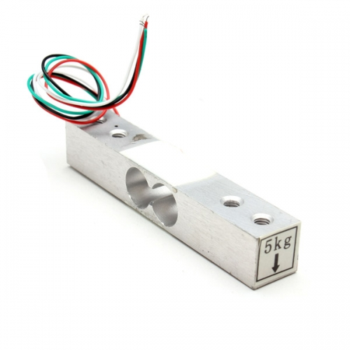
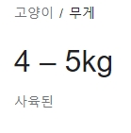
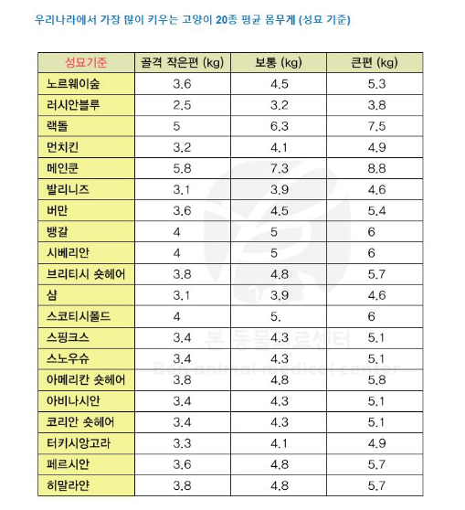
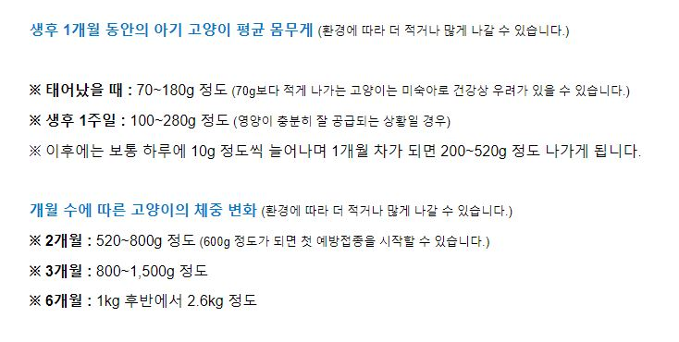
고양이 무게 확인
무게센서
고양이와 결과물의 무게 감지
무게 확인을 통해 고양이 건강상태를 간단하게 검진

Slide 13
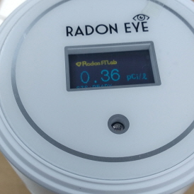

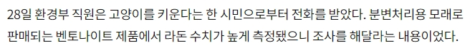
센서
라돈 센서
모래에서 검출되는 라돈 수치 측정
수치 확인을 통한 모래 교체로 위험 예방 가능

Slide 14
IoT
초음파센서
무게센서
라돈 센서
앱 연동을 통한 화장실 제어 및 각 센서의 결과값을 핸드폰 등의 디스플레이 기능 부여

Slide 15
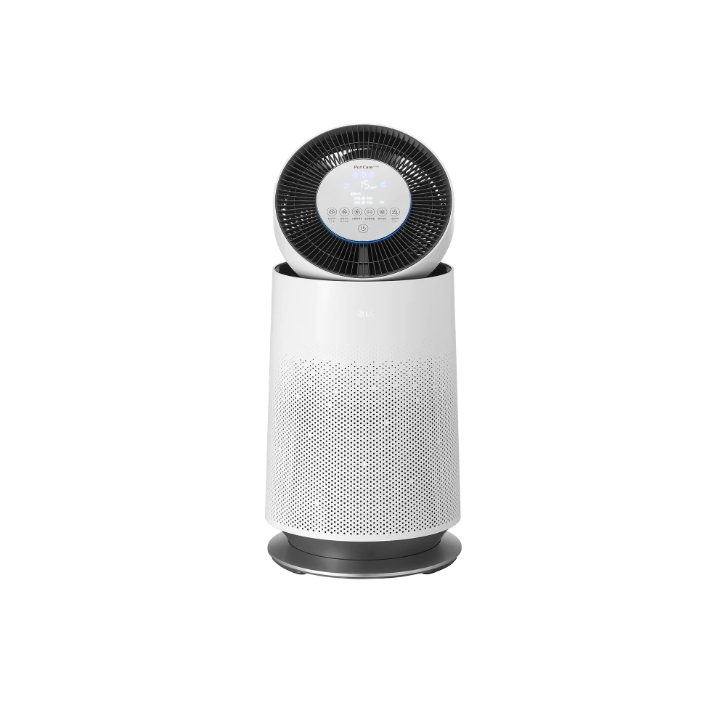
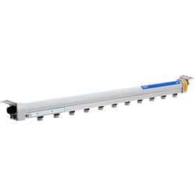
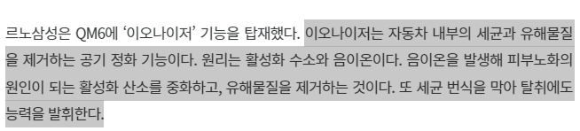
탈취 방식
공기청정기
+이오나이저
최근 차량에 적용되는 방식으로 탈취 및 살균효과가 탁월함
탈취제를 사용하지 않아 고양이에 무해함

Slide 16
배변처리&모래 평탄화
구동 각도를 이용한 배변처리와 모래 평탄화

Slide 17


제품 구동 요소
모터
기어

Slide 18
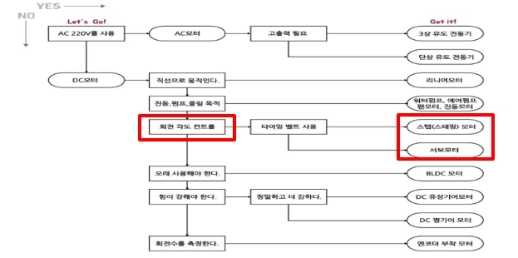
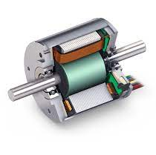
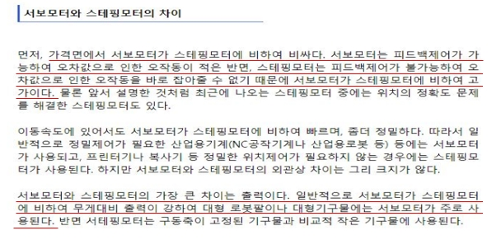
제품 구동 요소
모터
회전 각도 조절이 가능한 스테핑 or 서보모터

Slide 19
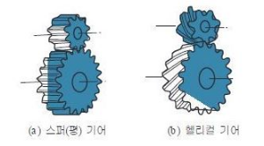
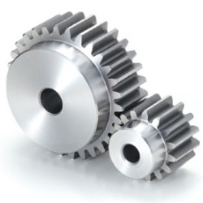
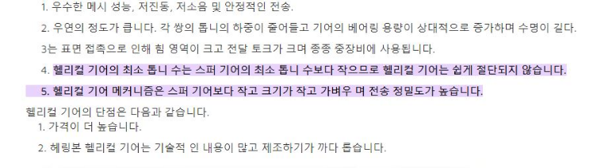
제품 구동 요소
기어
수직 배치에 유리하고 설계가 간단한
스퍼 or 헬리컬기어

Slide 20
6가지 핵심 기능 구성
공기청정기
+이오나이저
초음파센서
무게센서
라돈 센서
모래 평탄화 방식
(구동방식으로 해결)
배변처리 방식
(구동방식으로 해결)
구성요소의 배치는 정확한 규격, 디자인 및 소프트웨어에 대한 학습 후 최적의 위치에.

Slide 21
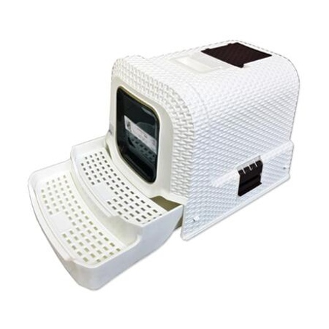
그 외
계단
어리거나 크기가 작은 고양이의 화장실 출입을 도와줄 간이계단
발이 닿는 부분을 발판 형식으로 한다면 출입에 의한 사막화 방지 가능

Slide 22
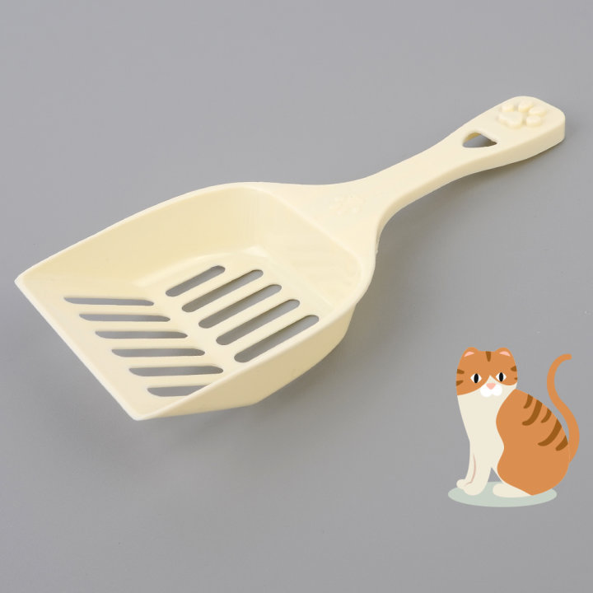
그 외
모래삽
공간의 여유가 있다면 트렁크 형식의 수납식
그렇지 않다면 손잡이 걸이식
그 마저도 안된다면 잘 가..

Slide 23
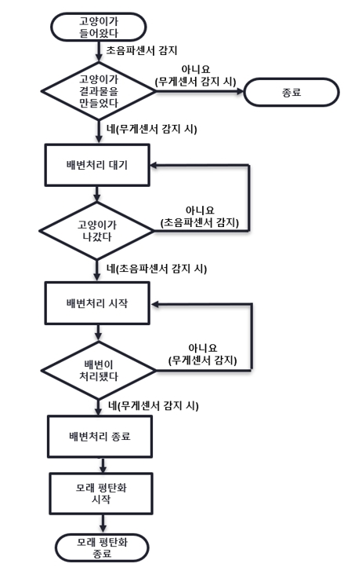
작동 흐름도

Slide 24
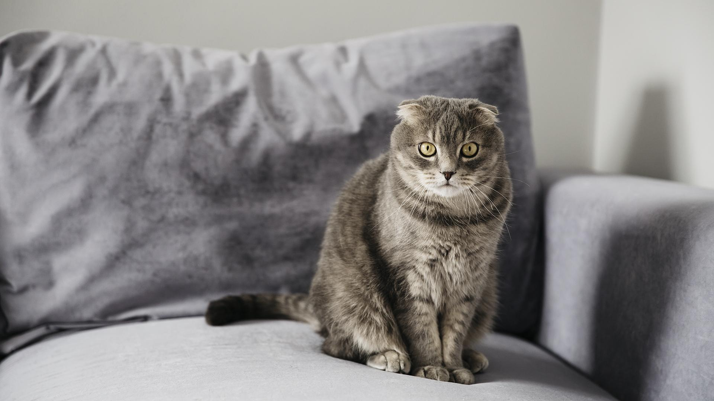
디자인/모델링
아직 미완성..
3

Slide 25
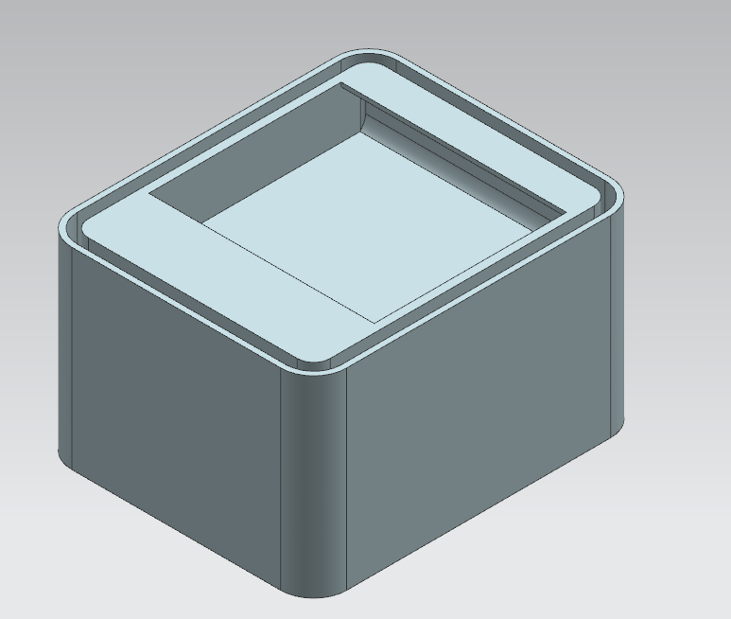
디자인/모델링
완성품

Slide 26
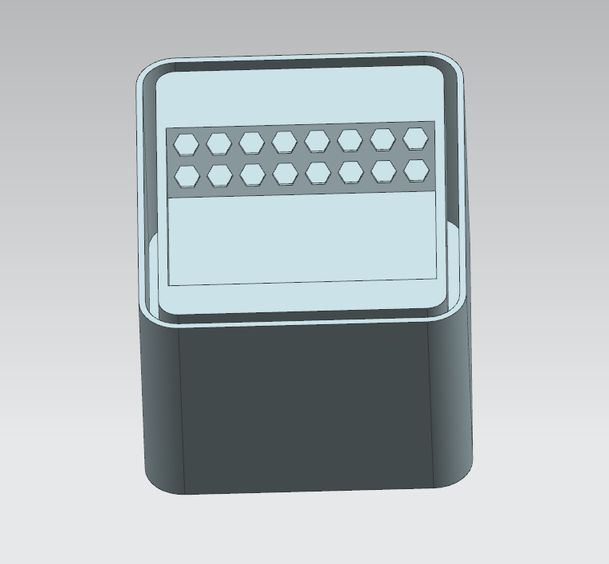
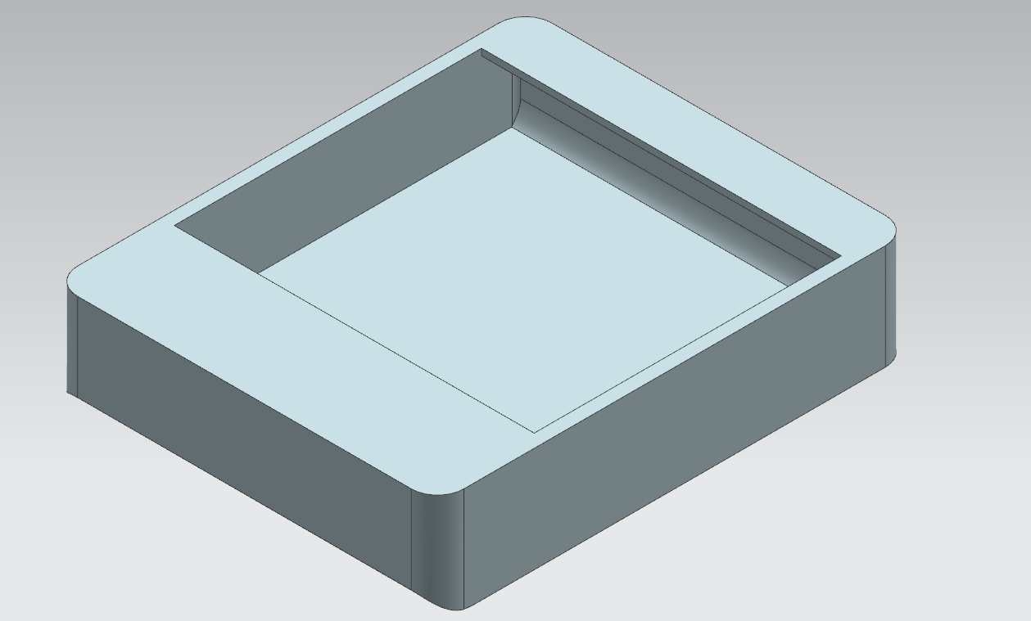
디자인/모델링
회전부
완성품

Slide 27
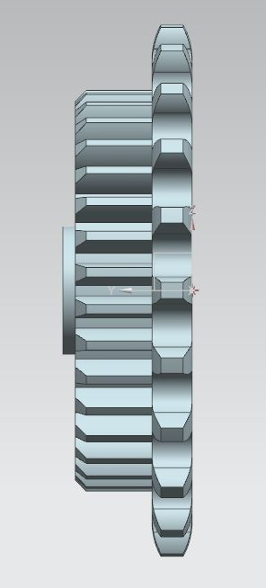
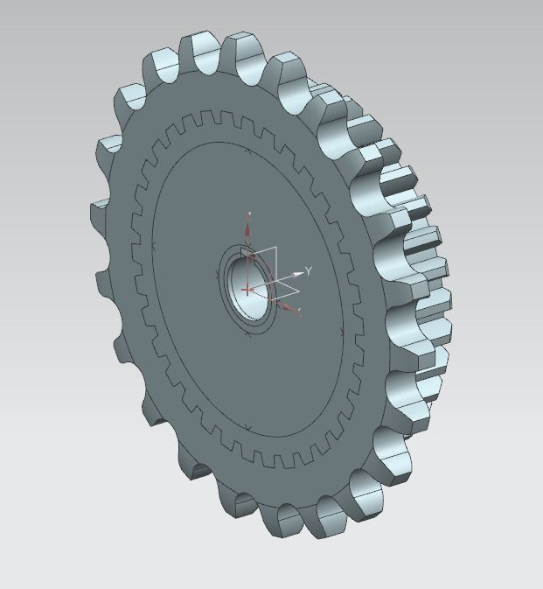
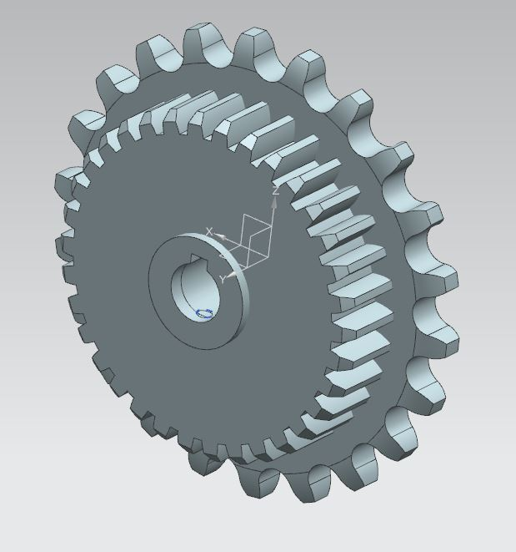
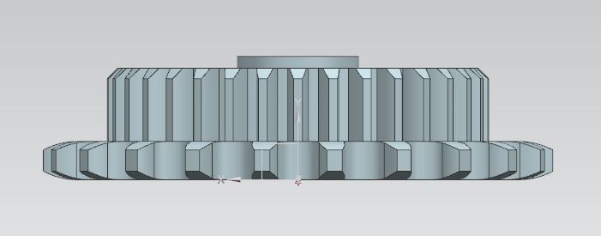
디자인/모델링
기어

Slide 28
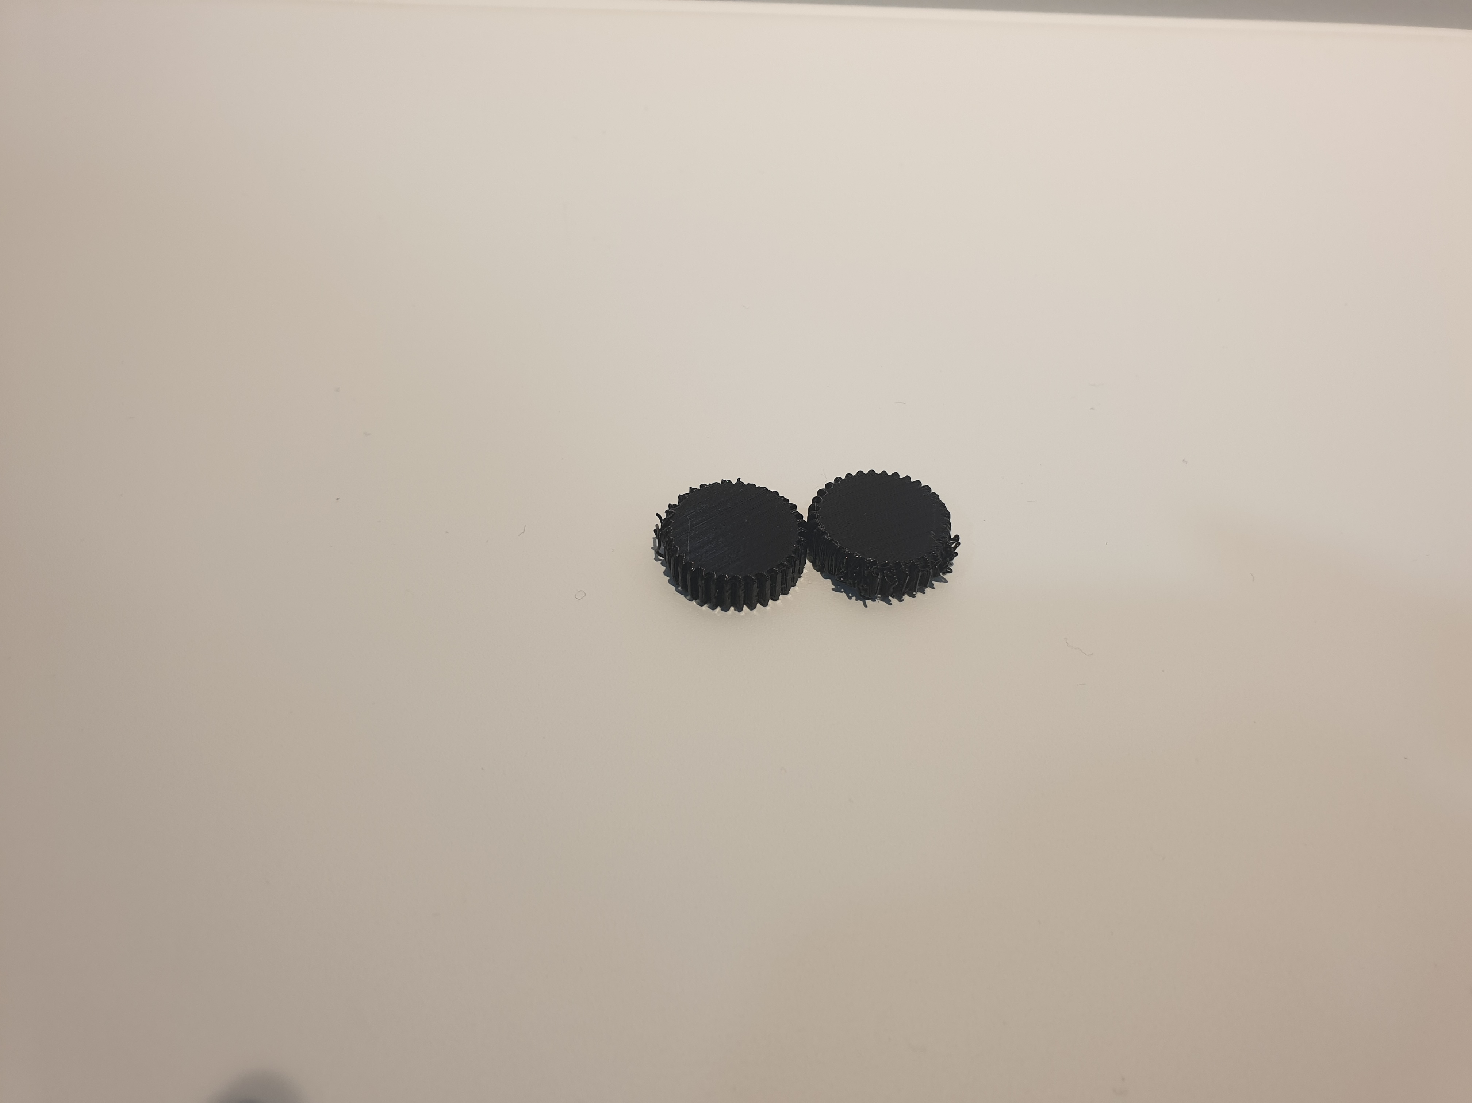
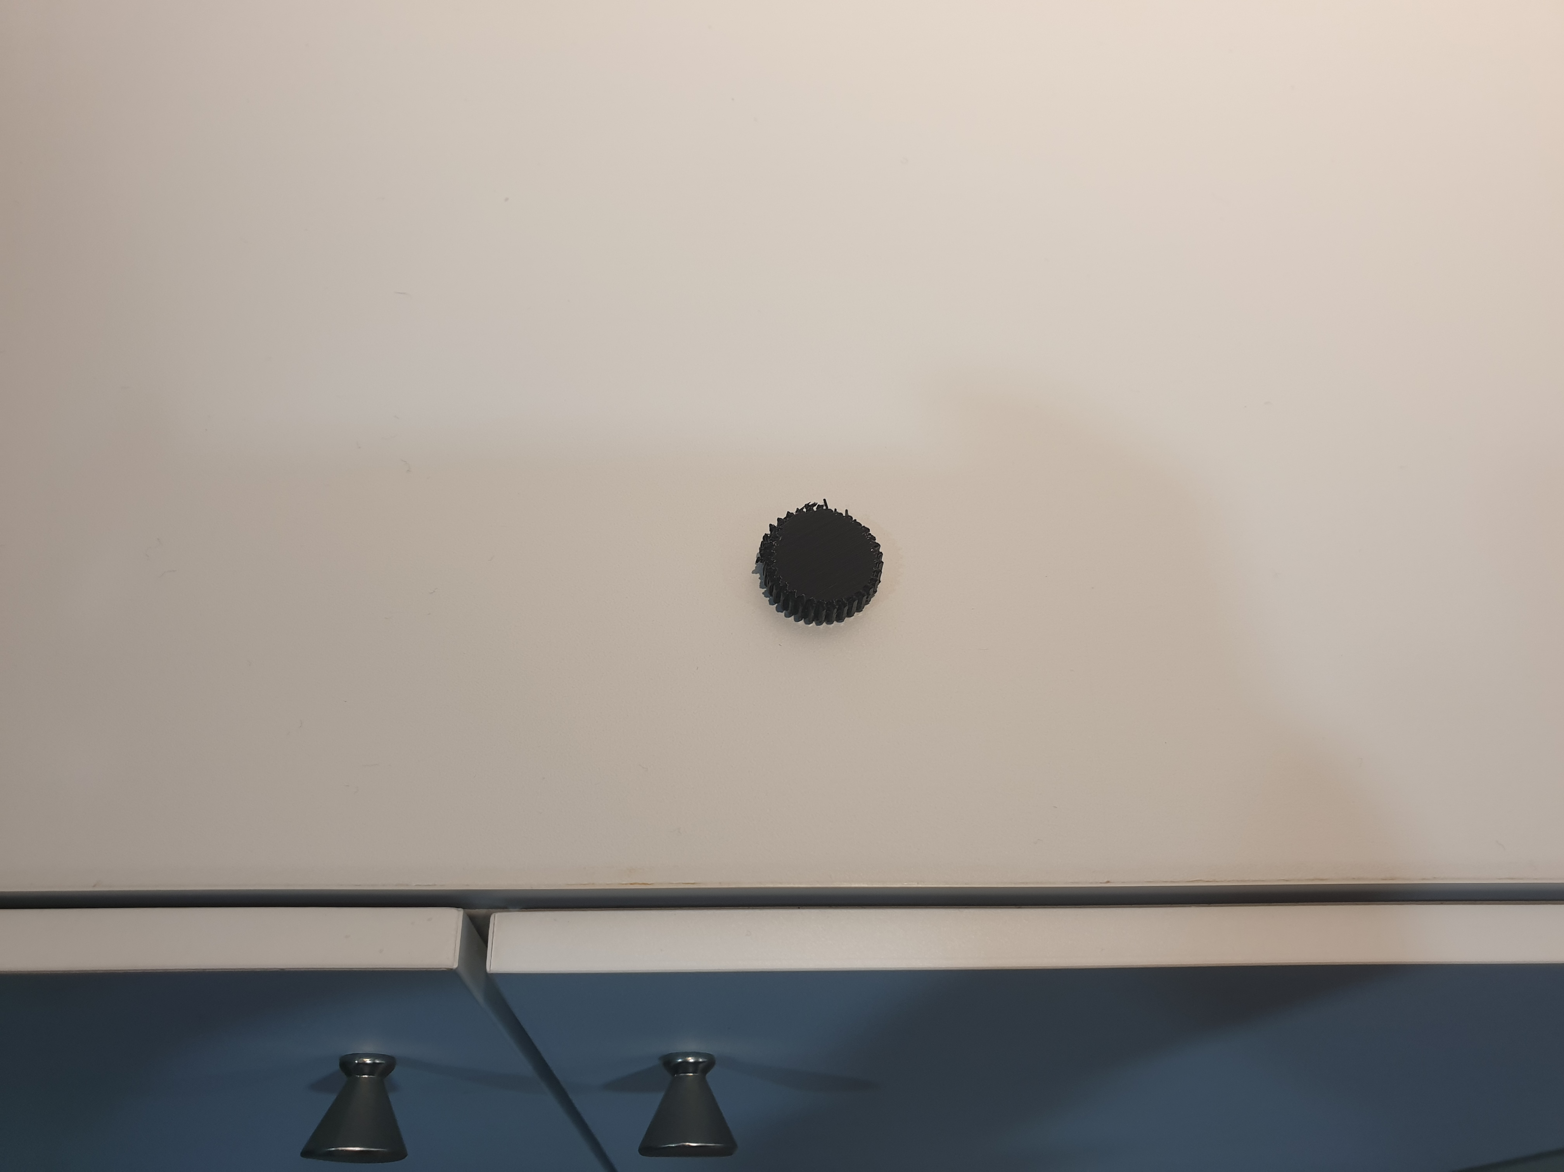
디자인/모델링
기어(3D 프린팅)

Slide 29
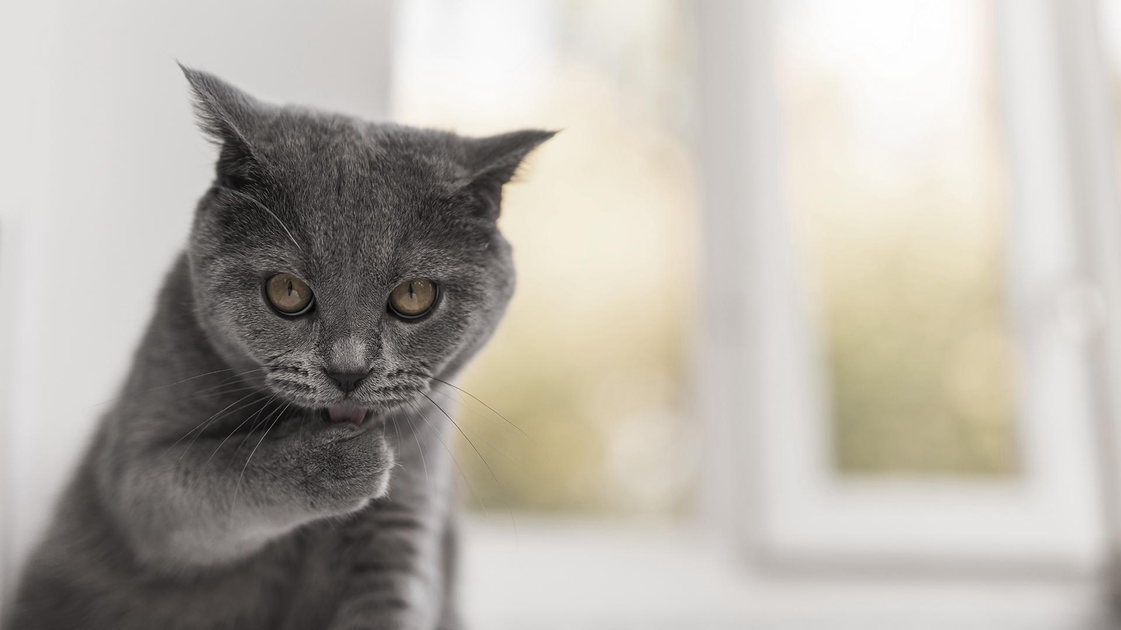
알고 싶어요.
4
알려주세요. (질문사항)

Slide 30
알려주세요.(질문사항)
1. 초음파센서가 꼭 필요할까요?(무게센서로 대체 가능성, 단가 문제 등)

Slide 31
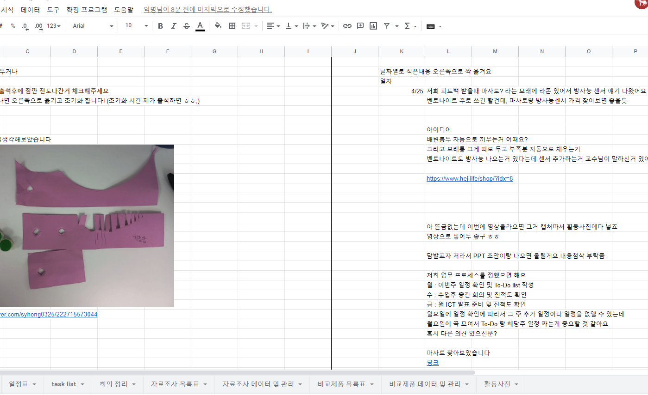
구글 스프레드시트
게시판, 일정표, Task List, 회의록
조사한 자료들, 비교제품표, 활동사진
위의사항들을 스프레드시트를 통해
같이 관리하고 공유하는 곳입니다.

Slide 32

팀 소개 동영상
10조 고양이 없는 고양이팀(CWCT)

Slide 33
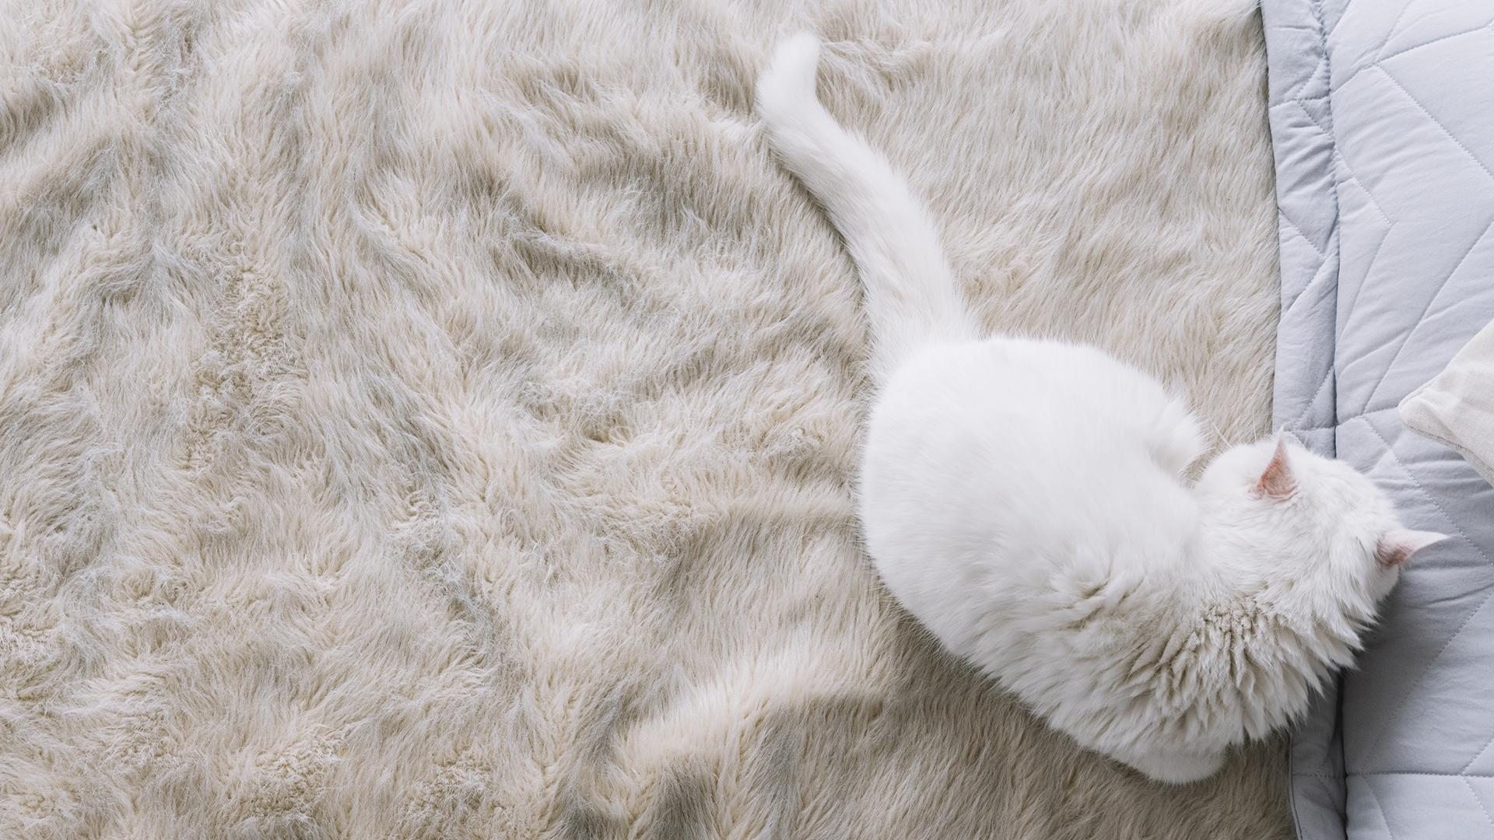
Thanks!
Do you have any questions?
Made By Jaewook Rhee
With CWCT

Slide 34
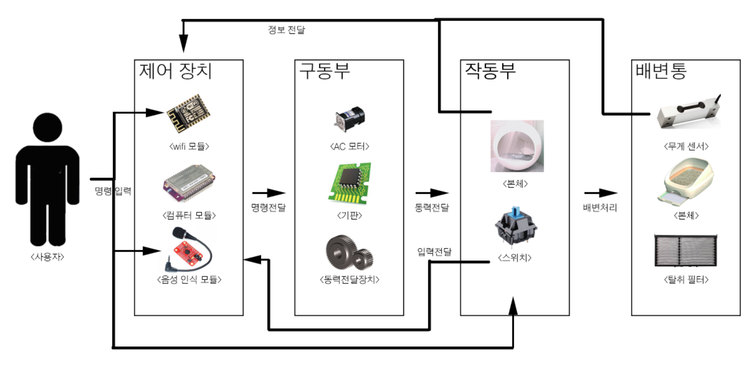

Slide 35
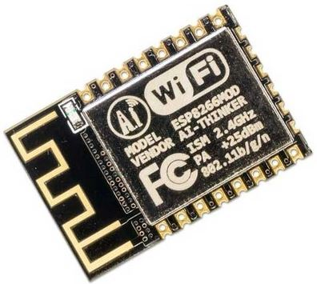
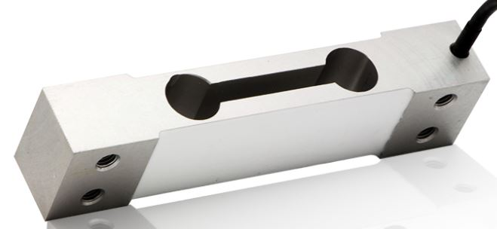
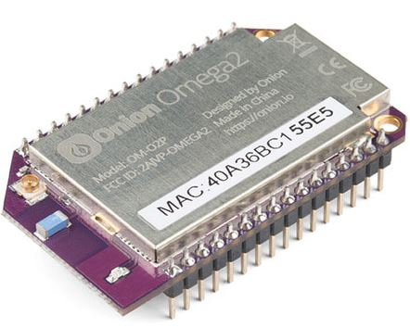
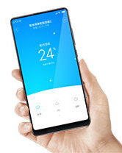
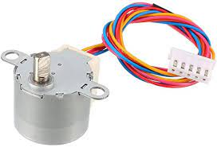
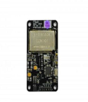
<컴퓨터 모듈>
<wifi 모듈>
<무게센서>
<스텝 모터>
<초음파센서>
<라돈 센서>

Slide 36
